Slide 1


< Uma perspectiva de mercado para Tech />

Slide 2



Um pouco sobre mim
Eduardo Hilpert, mais conhecido como Dudu ou Dug, sou um profissional apaixonado por tecnologia e por todas as comunidades de prof tech. Sou pc gamer, dev jr e fotografo.
Gerente de Comunidades pela Michael Page
Autodescrição
Linkedin:
https://www.linkedin.com/in/dug-hilpert/
Notes:
Olá, boa tarde! Sou a Marina Brandão,
Fazendo minha audescrição, sou uma mulher cisgênero, branca de cabelos castanhos, estou usando uma blusa X e calça X
Gerente da divisão de Tecnologia da Michael Page
Quando falamos do mercado de tecnologia....

Slide 3
< Módulo 1: Preparação para o mercado />

Slide 4

Mercado em ascensão
Nos últimos dois anos, as empresas se adaptaram para o home office, o que não foi um desafio para empresas de tech
O incremento da tecnologia nas empresas mudou a perspectiva do sobre a área.
A transformação digital nas empresas levou ao surgimento de novos cargos, mais profissionais e presença de especialistas dentro das áreas de negócio.
Aumento do investimento em tecnologia ou em ferramentas digitais
60% dos executivos asseguraram um aumento no investimento em tecnologia ou em ferramentas digitais em 2022
Notes:
Com a Quarta revolução industrial, A indústria 4.0 que representa a automatização de processos e melhoria produtiva. Com foco na inteligencia artificial, robotica, internet das coisas e computação em nuvem.
A pandemia acelerou os processos tecnologicos das empresas: as estruturas das escolas foram para plataforma online, os escritorios migraram para os notebooks,
Dessa forma impulsionou a demanda por talentos de tecnologia cresceu, e hoje gera a escassez a nível global. que o Mauriciio comentou.
Ambos dados aqui projetados são da Brasscom:
Associação das empresas de tecnologia da informação e comunicação
- Enquanto a média nacional de salários é de R$ 2.001,
- A remuneração média do setor de serviços de Tecnologia da Informação é de R$ 5.028 – 2,5 vezes superior.
- Em serviços de alto valor agregado e software, chega a ser quase três veses maior que a média nacional: R$ 5.805 e R$5.699, respectivamente.

Slide 5
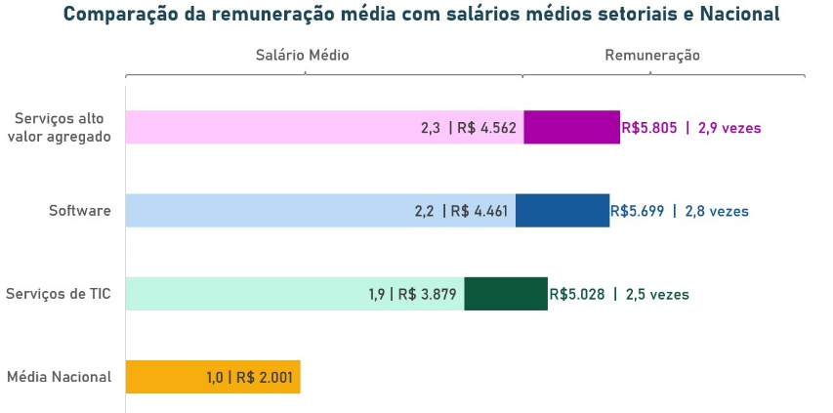
Mercado de Tech
"A disputa por talentos na tecnologia é global"
"Estima-se que até 2025 serão necessários 797 mil profissionais na área, à medida que, hoje formamos 46 mil pessoas por ano no Brasil. "
Dados da Brasscom - Associação das Empresas de Tecnologia da Informação e Comunicação, Dez/2021
Notes:
Com a Quarta revolução industrial, A indústria 4.0 que representa a automatização de processos e melhoria produtiva. Com foco na inteligencia artificial, robotica, internet das coisas e computação em nuvem.
A pandemia acelerou os processos tecnologicos das empresas: as estruturas das escolas foram para plataforma online, os escritorios migraram para os notebooks,
Dessa forma impulsionou a demanda por talentos de tecnologia cresceu, e hoje gera a escassez a nível global. que o Mauriciio comentou.
Ambos dados aqui projetados são da Brasscom:
Associação das empresas de tecnologia da informação e comunicação
- Enquanto a média nacional de salários é de R$ 2.001,
- A remuneração média do setor de serviços de Tecnologia da Informação é de R$ 5.028 – 2,5 vezes superior.
- Em serviços de alto valor agregado e software, chega a ser quase três veses maior que a média nacional: R$ 5.805 e R$5.699, respectivamente.

Slide 6
Áreas de atuação aquecidas
Crescimento das contratações em tecnologia para várias especialidades (grande parte de segurança de TI)
81.6% dos profissionais de tecnologia têm contato com cliente em sua função
Segurança da informação
Dados
As especializações mais citadas no levantamento foram:
Fullstack developer
Javascript/PHP/.NET Developer
Project Manager
Suporte técnico
líder técnico
business analyst
SysAdmin / DevOps / SER
QA/Tester e DBA.
Dados novos
Usabilidade
Plataformas e sistemas com informações e dados reais que apoiam a tomada de decisão.
Maior risco de fraudes
canais
vazamentos e ataques
Desenvolvimento
Inteligência Artificial
Aprendizado de Máquina
Softwares de diversas linguagens para criar e desenvolver novos apps e soluções
Notes:
Com a Quarta revolução industrial, A indústria 4.0 que representa a automatização de processos e melhoria produtiva. Com foco na inteligencia artificial, robotica, internet das coisas e computação em nuvem.
A pandemia acelerou os processos tecnologicos das empresas: as estruturas das escolas foram para plataforma online, os escritorios migraram para os notebooks,
Dessa forma impulsionou a demanda por talentos de tecnologia cresceu, e hoje gera a escassez a nível global. que o Mauriciio comentou.
Ambos dados aqui projetados são da Brasscom:
Associação das empresas de tecnologia da informação e comunicação
- Enquanto a média nacional de salários é de R$ 2.001,
- A remuneração média do setor de serviços de Tecnologia da Informação é de R$ 5.028 – 2,5 vezes superior.
- Em serviços de alto valor agregado e software, chega a ser quase três veses maior que a média nacional: R$ 5.805 e R$5.699, respectivamente.

Slide 7
Demanda das áreas nas empresas
A área com mais oportunidades é engenharia de software.
Todas as posições relacionadas a dados tem muita projeção de carreira.
Segurança é tendência com potencial para crescer mais.
Aumentou o número de vagas nas áreas de produtos.
Cloud se estruturou muito bem e segue em ascensão.
Para 2023, as apostas são o 5G e o metaverso.
Business Intelligence
54.2%
Segurança Cibernética
49.7%
Big Data
44.4%
Desenvolvedores
22.7%
Internet das Coisas (IOT)
21%
Computação em Nuvem
20.7%
SCRUM Master
11%
Sem Informação
10.1%
UX/UI
6.8%
Full Stack Developer
6.4%
Product Owner
5%
As linguagens mais fortes para web e mobile são Java, PHP, node, python, angular, react, flutter e kotlin.
Desenvolvedor FrontEnd
3.1%
Desenvolvedor BackEnd
3%
QA
2.5%
Notes:
Com a Quarta revolução industrial, A indústria 4.0 que representa a automatização de processos e melhoria produtiva. Com foco na inteligencia artificial, robotica, internet das coisas e computação em nuvem.
A pandemia acelerou os processos tecnologicos das empresas: as estruturas das escolas foram para plataforma online, os escritorios migraram para os notebooks,
Dessa forma impulsionou a demanda por talentos de tecnologia cresceu, e hoje gera a escassez a nível global. que o Mauriciio comentou.
Ambos dados aqui projetados são da Brasscom:
Associação das empresas de tecnologia da informação e comunicação
- Enquanto a média nacional de salários é de R$ 2.001,
- A remuneração média do setor de serviços de Tecnologia da Informação é de R$ 5.028 – 2,5 vezes superior.
- Em serviços de alto valor agregado e software, chega a ser quase três veses maior que a média nacional: R$ 5.805 e R$5.699, respectivamente.

Slide 8
Quem é o profissional de tech?
Decisões estratégicas de produtos e serviços das empresas passam agora por tecnologia.
Tecnologia não é mais isolada! O executivo precisa saber de tech e o profissional de tech precisa saber sobre o negócio.
Aprimorar suas softskills te coloca na frente de profissionais que ainda precisam desenvolve-las
Saber interagir e compreender melhor sobre a solução passou a ser indispensável
Notes:
Com a Quarta revolução industrial, A indústria 4.0 que representa a automatização de processos e melhoria produtiva. Com foco na inteligencia artificial, robotica, internet das coisas e computação em nuvem.
A pandemia acelerou os processos tecnologicos das empresas: as estruturas das escolas foram para plataforma online, os escritorios migraram para os notebooks,
Dessa forma impulsionou a demanda por talentos de tecnologia cresceu, e hoje gera a escassez a nível global. que o Mauriciio comentou.
Ambos dados aqui projetados são da Brasscom:
Associação das empresas de tecnologia da informação e comunicação
- Enquanto a média nacional de salários é de R$ 2.001,
- A remuneração média do setor de serviços de Tecnologia da Informação é de R$ 5.028 – 2,5 vezes superior.
- Em serviços de alto valor agregado e software, chega a ser quase três veses maior que a média nacional: R$ 5.805 e R$5.699, respectivamente.

Slide 9

Perfil do profissional
Pensamento Analitico
Adaptabilidade e Resiliência
Comunicativo
Relacionamento Interpessoal
Curiosidade
Empátia
Negociação
Criatividade
Gestão de Tempo e Gerenciamento de Projetos
Inteligência Emocional
Colaboração
Notes:
Com a Quarta revolução industrial, A indústria 4.0 que representa a automatização de processos e melhoria produtiva. Com foco na inteligencia artificial, robotica, internet das coisas e computação em nuvem.
A pandemia acelerou os processos tecnologicos das empresas: as estruturas das escolas foram para plataforma online, os escritorios migraram para os notebooks,
Dessa forma impulsionou a demanda por talentos de tecnologia cresceu, e hoje gera a escassez a nível global. que o Mauriciio comentou.
Ambos dados aqui projetados são da Brasscom:
Associação das empresas de tecnologia da informação e comunicação
- Enquanto a média nacional de salários é de R$ 2.001,
- A remuneração média do setor de serviços de Tecnologia da Informação é de R$ 5.028 – 2,5 vezes superior.
- Em serviços de alto valor agregado e software, chega a ser quase três veses maior que a média nacional: R$ 5.805 e R$5.699, respectivamente.

Slide 10
< Módulo 2: Em busca de uma oportunidade />

Slide 11
3 dicas para encontrar a vaga ideal
Nem sempre o que você quer é o que você faz!
Analise a descrição da vaga
Não desista do que você quer! Lute pela posição dos seus sonhos
Faça o exercício de analisar um job description, transformando os requisitos em atividades para você saber se está preparado ou não para se candidatar à vaga. Não é necessário preencher 100% dos requisitos, mas atente-se ao que está sendo colocado como obrigatório ou desejável. Há requisitos que a empresa não pode abrir mão, enquanto outros são diferenciais para desempatar entre os candidatos finalistas.
Candidatar-se para tudo não é uma boa estratégia para encontrar a vaga ideal. Por isso, reflita sobre o que você deseja para a sua carreira. A partir daí, liste todos os conhecimentos técnicos, habilidades e experiências que você tem. A vaga ideal é aquela que você pode corresponder tecnicamente e conforme o nível de senioridade da sua experiência.
Tenha iniciativa para lutar por uma posição que você acredita que é para você, que tem a ver com seu propósito, com soluções que você tem familiaridade ou mesmo alinhamento com a cultura da empresa. Para isso, adicione uma carta de apresentação ao seu currículo.
Notes:
Com a Quarta revolução industrial, A indústria 4.0 que representa a automatização de processos e melhoria produtiva. Com foco na inteligencia artificial, robotica, internet das coisas e computação em nuvem.
A pandemia acelerou os processos tecnologicos das empresas: as estruturas das escolas foram para plataforma online, os escritorios migraram para os notebooks,
Dessa forma impulsionou a demanda por talentos de tecnologia cresceu, e hoje gera a escassez a nível global. que o Mauriciio comentou.
Ambos dados aqui projetados são da Brasscom:
Associação das empresas de tecnologia da informação e comunicação
- Enquanto a média nacional de salários é de R$ 2.001,
- A remuneração média do setor de serviços de Tecnologia da Informação é de R$ 5.028 – 2,5 vezes superior.
- Em serviços de alto valor agregado e software, chega a ser quase três veses maior que a média nacional: R$ 5.805 e R$5.699, respectivamente.

Slide 12


Pense sobre isso...
Programadores são pessoas práticas e que gostam raciocínio lógico. Invista em uma boa formação técnica, depois procure por cursos de tecnologias específicas em alta.
Se você gosta de tecnologia por ser algo disruptivo, acredita no poder dela de transformar os negócios e usa metodologias ágeis, procure por cursos de produto, gestão de projeto e negócios em tecnologia
Se você tem habilidade em áreas gerais e menos especialistas, gestão pode ser o caminho, atuando com gestão de negócios, gestão de pessoas e criação de produtos.
Notes:
Onde buscar uma vaga:
No site da empresa
Linkedin
Site de buscas de vagas
Comunidades de tecnologia
Consultorias de recrutamento
Perfis de recrutadores no LinkedIn que postam vagas
Vá além…
Envie uma mensagem personalizada no LinkedIn para o responsável pela divulgação da vaga.
Quer trabalhar na empresa, mas não tem nenhuma vaga aberta? Escreva para o RH ou tech lead se apresentando e demonstrando seu interesse para uma futura oportunidade.

Slide 13
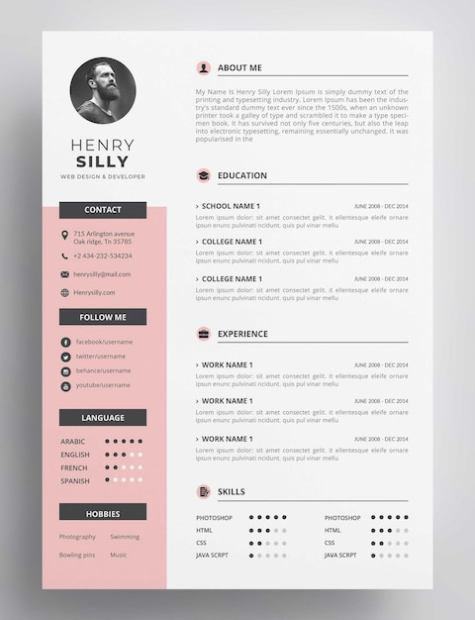
Construção do CV, portfólio e LinkedIn
Curriculo:
É um documento com no máximo 2 páginas, reunindo as informações sobre você
Dados de Contato
Obj. Profissional
Exp Profissional
Projetos
Resultados
Cases e entregas
Formações e Certificações
Conhecimentos
Idiomas
Lembre-se! Utilize palavras-chave na hora de escrever seu CV, assim fica mais fácil de te encontrarem em bancos de dado!
Notes:
Com a Quarta revolução industrial, A indústria 4.0 que representa a automatização de processos e melhoria produtiva. Com foco na inteligencia artificial, robotica, internet das coisas e computação em nuvem.
A pandemia acelerou os processos tecnologicos das empresas: as estruturas das escolas foram para plataforma online, os escritorios migraram para os notebooks,
Dessa forma impulsionou a demanda por talentos de tecnologia cresceu, e hoje gera a escassez a nível global. que o Mauriciio comentou.
Ambos dados aqui projetados são da Brasscom:
Associação das empresas de tecnologia da informação e comunicação
- Enquanto a média nacional de salários é de R$ 2.001,
- A remuneração média do setor de serviços de Tecnologia da Informação é de R$ 5.028 – 2,5 vezes superior.
- Em serviços de alto valor agregado e software, chega a ser quase três veses maior que a média nacional: R$ 5.805 e R$5.699, respectivamente.

Slide 14
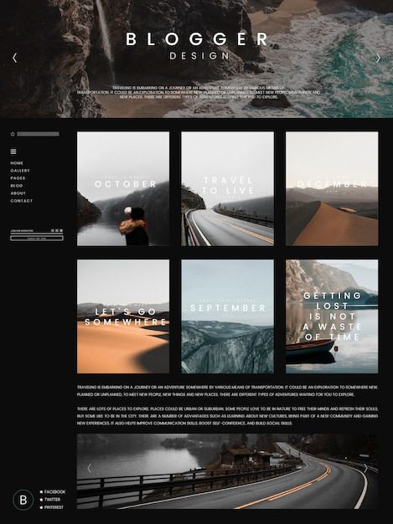
Construção do CV, portfólio e LinkedIn
Exemplo de Portifólio no GitHub
Portifólio:
O portfólio é fundamental para demonstrar o que você sabe fazer.
Dependendo do nível de detalhe disponibilizado, pode ajudar a pular a etapa técnica da entrevista.
Publique seu portfólio no Github ou site próprio contendo as informações sobre projetos e linguagens que utilizou em sua carreira, cursos e certificações, nível de proficiência de cada linguagem de programação, além de link de vídeos programando em tempo real ou mostrando suas habilidades.
Notes:
Com a Quarta revolução industrial, A indústria 4.0 que representa a automatização de processos e melhoria produtiva. Com foco na inteligencia artificial, robotica, internet das coisas e computação em nuvem.
A pandemia acelerou os processos tecnologicos das empresas: as estruturas das escolas foram para plataforma online, os escritorios migraram para os notebooks,
Dessa forma impulsionou a demanda por talentos de tecnologia cresceu, e hoje gera a escassez a nível global. que o Mauriciio comentou.
Ambos dados aqui projetados são da Brasscom:
Associação das empresas de tecnologia da informação e comunicação
- Enquanto a média nacional de salários é de R$ 2.001,
- A remuneração média do setor de serviços de Tecnologia da Informação é de R$ 5.028 – 2,5 vezes superior.
- Em serviços de alto valor agregado e software, chega a ser quase três veses maior que a média nacional: R$ 5.805 e R$5.699, respectivamente.

Slide 15

Construção do CV, portfólio e LinkedIn
Linkedin:
O perfil no LinkedIn é essencial para ser encontrado e se conectar com outras pessoas para formar seu networking.
Dicas:
Uma foto de perfil que reflita a sua imagem no trabalho;
Compartilhe as informações do seu CV e adicione o máximo de links e conteúdos que possam complementar;
Descreva suas áreas de interesse, assuntos que você fala sobre, do que gosta etc..
o LinkedIn vale adicionar experiências que não necessariamente tenham a ver com tecnologia para fazer uma apresentação ainda mais completa de quem você é.
Lembre-se de usar palavras-chaves nos campos para o seu perfil aparecer nos resultados das buscas.
Notes:
Com a Quarta revolução industrial, A indústria 4.0 que representa a automatização de processos e melhoria produtiva. Com foco na inteligencia artificial, robotica, internet das coisas e computação em nuvem.
A pandemia acelerou os processos tecnologicos das empresas: as estruturas das escolas foram para plataforma online, os escritorios migraram para os notebooks,
Dessa forma impulsionou a demanda por talentos de tecnologia cresceu, e hoje gera a escassez a nível global. que o Mauriciio comentou.
Ambos dados aqui projetados são da Brasscom:
Associação das empresas de tecnologia da informação e comunicação
- Enquanto a média nacional de salários é de R$ 2.001,
- A remuneração média do setor de serviços de Tecnologia da Informação é de R$ 5.028 – 2,5 vezes superior.
- Em serviços de alto valor agregado e software, chega a ser quase três veses maior que a média nacional: R$ 5.805 e R$5.699, respectivamente.

Slide 16

7 Dicas de ouro para melhorar a sua performance em uma entrevista
Seja Pontual;
Vista-se do mesmo jeito que você se vestiria para trabalhar;
Tenha uma boa linguagem corporal;
Demonstrar interesse. Pesquise sobre a empresa, esteja a par de todas as informações
Comunique-se de forma adequada. Evite usar termos pejorativos, palavrões, gírias etc..
Vá preparado para falar com confiança sobre sua experiência
Se a entrevista for online, garanta que tudo está funcionando.
Notes:
Com a Quarta revolução industrial, A indústria 4.0 que representa a automatização de processos e melhoria produtiva. Com foco na inteligencia artificial, robotica, internet das coisas e computação em nuvem.
A pandemia acelerou os processos tecnologicos das empresas: as estruturas das escolas foram para plataforma online, os escritorios migraram para os notebooks,
Dessa forma impulsionou a demanda por talentos de tecnologia cresceu, e hoje gera a escassez a nível global. que o Mauriciio comentou.
Ambos dados aqui projetados são da Brasscom:
Associação das empresas de tecnologia da informação e comunicação
- Enquanto a média nacional de salários é de R$ 2.001,
- A remuneração média do setor de serviços de Tecnologia da Informação é de R$ 5.028 – 2,5 vezes superior.
- Em serviços de alto valor agregado e software, chega a ser quase três veses maior que a média nacional: R$ 5.805 e R$5.699, respectivamente.

Slide 17
Como negociar uma proposta de trabalho
Algumas empresas têm o salário definido para a posição e outras não;
Tenha em mente quanto você busca e deixe clara a sua expectativa salarial;
Evite falar de salário logo nos primeiros contatos, pois vocês ainda estão se conhecendo.
Pense sobre isso...
Você tem a sua remuneração atual ou do último cargo e, em uma transição, é comum ter um acréscimo de até 30%.
O salário sempre acompanha o tempo de experiência e senioridade do profissional.
Você pode verificar quanto o mercado está pagando para a sua posição no Estudo de Remuneração da Michael Page.
Notes:
Com a Quarta revolução industrial, A indústria 4.0 que representa a automatização de processos e melhoria produtiva. Com foco na inteligencia artificial, robotica, internet das coisas e computação em nuvem.
A pandemia acelerou os processos tecnologicos das empresas: as estruturas das escolas foram para plataforma online, os escritorios migraram para os notebooks,
Dessa forma impulsionou a demanda por talentos de tecnologia cresceu, e hoje gera a escassez a nível global. que o Mauriciio comentou.
Ambos dados aqui projetados são da Brasscom:
Associação das empresas de tecnologia da informação e comunicação
- Enquanto a média nacional de salários é de R$ 2.001,
- A remuneração média do setor de serviços de Tecnologia da Informação é de R$ 5.028 – 2,5 vezes superior.
- Em serviços de alto valor agregado e software, chega a ser quase três veses maior que a média nacional: R$ 5.805 e R$5.699, respectivamente.

Slide 18
< Módulo 3: Minha carreira em tecnologia/>

Slide 19

A carreira em tecnologia
Tech é um mercado em constante renovação e com um desenvolvimento muito rápido! Para trabalhar nesse meio precisa estar sempre se renovando.
É preciso ter cuidado em seguir a demanda de projetos conforme vão surgindo, sem pensar muito no desenho da carreira, se o que está fazendo hoje fará sentido para o amanhã
Não vai faltar oportunidade, então é preciso pensar em que mercado quer estar e se direcionar.
As empresas no exterior buscam profissionais de tecnologia constantemente, então mantenha seu inglês e outros idiomas na ponta da língua.
Notes:
Com a Quarta revolução industrial, A indústria 4.0 que representa a automatização de processos e melhoria produtiva. Com foco na inteligencia artificial, robotica, internet das coisas e computação em nuvem.
A pandemia acelerou os processos tecnologicos das empresas: as estruturas das escolas foram para plataforma online, os escritorios migraram para os notebooks,
Dessa forma impulsionou a demanda por talentos de tecnologia cresceu, e hoje gera a escassez a nível global. que o Mauriciio comentou.
Ambos dados aqui projetados são da Brasscom:
Associação das empresas de tecnologia da informação e comunicação
- Enquanto a média nacional de salários é de R$ 2.001,
- A remuneração média do setor de serviços de Tecnologia da Informação é de R$ 5.028 – 2,5 vezes superior.
- Em serviços de alto valor agregado e software, chega a ser quase três veses maior que a média nacional: R$ 5.805 e R$5.699, respectivamente.

Slide 20
Tecnologia permite trabalhar de onde estiver.
Pense sobre isso...
Ter ideia do que gosta e para onde quer ir faz com que se tenha uma carreira melhor desenhada.
Evite se deixar levar e trabalhe em cima dos seus objetivos.
Mudar de tecnologia exige muito estudo e dedicação. Por isso, invista naquilo que faz sentido para você e aprofunde-se.
Tecnologia é uma das áreas que a Carreira em Y funcionam muito bem. Você pode crescer na carreira indo para funções de gestão de pessoas ou como especialista sem equipe.
Notes:
Com a Quarta revolução industrial, A indústria 4.0 que representa a automatização de processos e melhoria produtiva. Com foco na inteligencia artificial, robotica, internet das coisas e computação em nuvem.
A pandemia acelerou os processos tecnologicos das empresas: as estruturas das escolas foram para plataforma online, os escritorios migraram para os notebooks,
Dessa forma impulsionou a demanda por talentos de tecnologia cresceu, e hoje gera a escassez a nível global. que o Mauriciio comentou.
Ambos dados aqui projetados são da Brasscom:
Associação das empresas de tecnologia da informação e comunicação
- Enquanto a média nacional de salários é de R$ 2.001,
- A remuneração média do setor de serviços de Tecnologia da Informação é de R$ 5.028 – 2,5 vezes superior.
- Em serviços de alto valor agregado e software, chega a ser quase três veses maior que a média nacional: R$ 5.805 e R$5.699, respectivamente.

Slide 21

O Poder das Comunidades
Em um mercado em que não se formam profissionais na mesma velocidade que surgem posições de trabalho, comunidades de tecnologia fazem a diferença por atuarem como curadores de conhecimentos que são transmitidos em:
Palestras
Cursos
Eventos
Workshops
Hackathons
Treinamentos
Outros encontros presenciais e online.
Notes:
As comunidades têm um papel relevante na carreira dos profissionais de tecnologia hoje, dos mais iniciantes aos mais avançados. É lá que eles irão encontrar conteúdos para evoluir, guiar e alavancar suas carreiras, além do networking que é tão importante para abrir novas oportunidades, criar projetos e dar vida a novos negócios.

Slide 22
DevelopersBR
.Net São Paulo
Github Front-end Brasil
Stack over flow
Coderwall
WoMakers Code
SouJava
Programaria
Women in Tech
Code like a girl
Elas Programam
Devs Java Girl
Participe de Comunidades
Compreenda o propósito da comunidade e se identifique com ele! Afinal é isso que te torna um membro dela.
Procure em canais como: Meetup, Linkedin, Slack, Discord, Telegram, Facebook uma comunidade!
Mas podemos te ajudar a começar com isso, confira a lista de comunidades que separamos para vocês:
Notes:
As comunidades têm um papel relevante na carreira dos profissionais de tecnologia hoje, dos mais iniciantes aos mais avançados. É lá que eles irão encontrar conteúdos para evoluir, guiar e alavancar suas carreiras, além do networking que é tão importante para abrir novas oportunidades, criar projetos e dar vida a novos negócios.

Slide 23
< The End: Obrigado a todos(as) vocês! />

